Slide 1




CONSIGNES DE RENDEZ-VOUS POUR LES COHORTES 2024-2025
VENDREDI 10 OCTOBRE
10h00: Rendez-vous pour le retrait des toges rue du Chêne 10, 1000 Bruxelles. Réception des toges et des mortiers (en échange d’une pièce d’identité). Départ vers la cour intérieure de l’Hôtel de Ville (entrée par l’arrière en suivant le parcours fléché et le personnel encadrant, rue de l’Amigo).
10h30: Les accompagnant·es inscrits (max 2) se présentent à l’entrée des gradins sur la Grand Place en venant par la rue de la Tête d’Or.
10h30: Formation du cortège dans la cour intérieure de l’Hôtel de Ville.
11h00: Début de la cérémonie : entrée du cortège dans l’Hôtel de Ville, défilé sur le balcon puis installation sur les gradins de la Grand Place, discours et photo de la cohorte.
12h30: Évacuation de la Grand Place des diplômé·es et leurs accompagnant·es.
13h00: Dépôt des toges rue du Chêne 10, 1000 Bruxelles au plus tard à 13h00!
N’oubliez pas de prendre votre carte d’identité avec vous pour recevoir la toge et le mortier.
Merci de prendre note qu’il n’y a pas de vestiaire prévu.
Le mortier vous est offert par votre faculté. Vous pourrez acquérir la toge pour un montant de 25€ TVAC.
Nous vous invitons à privilégier les transports alternatifs. Le train et le métro vous offrent un accès proche de la Maison Patricienne et de la Grand Place grâce à l’arrêt Gare centrale. Pour garer votre voiture, nous vous conseillons les parkings souterrains Be Park à la gare centrale et Interparking à la Monnaie.

Slide 2

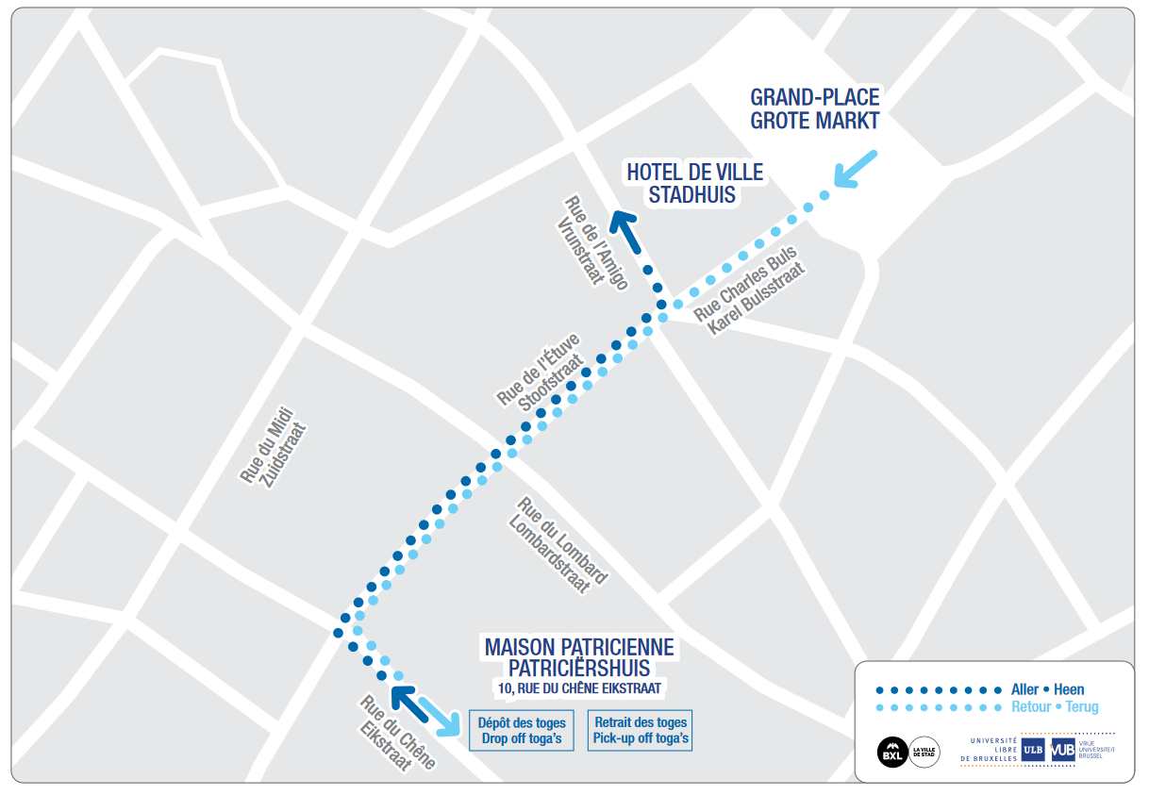
CONSIGNES DE RENDEZ-VOUS POUR LES COHORTES 2024-2025
ACCÈS DIPLÔMÉ·ES
Retrait et dépôt des toges : Rue du Chêne 10, 1000 Bruxelles
Des jobistes et membres de votre faculté seront sur place pour vous accueillir et vous guider.
Les accompagnants inscrits pourront accéder aux gradins
sur la Grand Place sur présentation de leur QR code, voir consignes en slide 3.
Usage des photos prises durant la cérémonie: Nous vous informons que des prises de vues seront réalisées durant la cérémonie. Celles-ci consisteront en des photographies de l’ensemble de la promotion et des portraits rapprochés des diplômé·es. Vous pourrez ainsi conserver un souvenir de cette célébration, de même que votre Faculté. Après la cérémonie, nous vous informerons par e-mail de l’endroit où vous pourrez consulter ces photos et les télécharger. Ces photos seront stockées sur un serveur interne de l’Université, accessible aux seul·es diplômé·es. Elles pourront cependant être utilisées pour la promotion de la Faculté ou de l’Université, sur son site internet ou sur les réseaux sociaux notamment.
A cette fin toutefois, seules des photos de groupe à champ large seront utilisées ou des clichés ne permettant pas directement l’identification d’un·e diplômé·e. Les photographies de la cérémonie sont susceptibles d’être utilisées par la Faculté ou l’Université à des fins promotionnelles pendant une durée maximale de 10 ans. A l’issue de ce délai, elles seront soit supprimées, soit transmises au Service des archives de l’Université. Les photos de groupe à champ large ou les photos ne permettant pas directement l’identification d’un étudiant, disponibles sur l’intranet, sont susceptibles d’être utilisées pour la promotion de la Faculté, notamment sur son site internet ou sur les réseaux sociaux, pendant une durée maximale de 10 ans. A l’issue de ce délai, elles seront soit supprimées, soit transmises au Service des archives de l’Université.

Slide 3
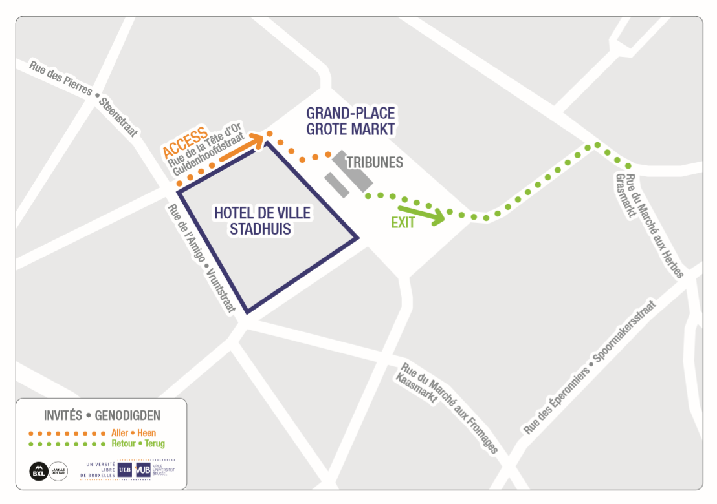
CONSIGNES POUR LES ACCOMPAGNANT·ES
ACCES ACCOMPAGNANT·ES
Les accompagnant·es sont invité·es à se présenter à l’entrée des gradins sur la Grand Place (arrivée par la rue de la Tête d’Or), munis de leur QR code personnel à usage unique :
Au plus tard une semaine avant votre jour de proclamation, un QR code par invité vous sera envoyé sur votre adresse mail ULB.
Veillez bien à transmettre ces QR codes à chacun de vos accompagnants avant la cérémonie, sans quoi ils ne pourront pas accéder aux gradins.

Slide 4

CONSIGNES POUR LES ACCOMPAGNANT·ES
Pour permettre à chacun de profiter pleinement de ce moment festif, dans le respect de la capacité des infrastructures et en toute sécurité, l’accès aux gradins est limité à deux accompagnants par étudiant·e, sans exception.
Nous vous demandons de prévenir clairement vos invités :
  Le personnel en charge des accès (jobistes et agents de sécurité) appliquera cette règle
  Le placement n’est pas libre - les accompagnants devront prendre place aux sièges qui leur sont indiqués
  Le respect des consignes (arrivée, placement et évacuation) est essentiel au bon déroulement de la cérémonie
  Aucun comportement agressif, insistant ou irrespectueux ne sera toléré
Merci de votre compréhension et de votre collaboration pour que cette célébration reste un beau souvenir pour tous.
Notez que la Grand-Place reste ouverte à toutes et tous : tout accompagnant supplémentaire pourra suivre
la cérémonie depuis l’extérieur des gradins dans une belle ambiance, grâce aux écrans géants installés pour l’occasion.

Slide 5


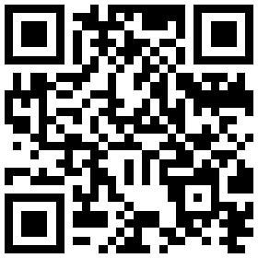

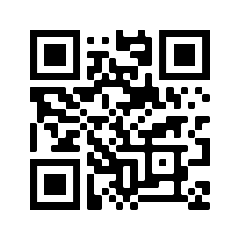

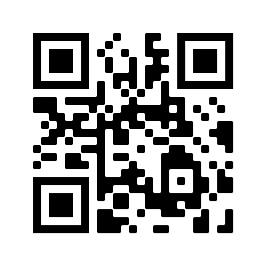

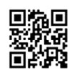
Rester bleus de l’ULB, c’est faire partie d’une communauté d’une richesse incroyable à travers laquelle nous pouvons encore réaliser mille et un projets ensemble. Découvrez ci-dessous les partenaires qui resteront à votre service au sein de l’Université tout au long de votre parcours professionnel.
RESTEZ BLEUS DE L’ULB
L’Université souhaite garder des liens forts avec vous en partageant l’actualité de votre
Alma Mater, en vous invitant aux nombreux événements, en valorisant vos parcours et en vous encourageant à rester des ambassadrices et des ambassadeurs de l’institution dans le monde: https://alumni.site.ulb.be/
Infor emploi organise chaque année de nombreux événements gratuits pour vous accompagner dans votre insertion professionnelle. C’est également une plateforme d’offre d’emploi et de stages mise à votre disposition gratuitement https://inforemploi.ulb.be/version-francaise/accompagnement/career-center
L’Union des Anciens Etudiants a pour objectif de resserrer les liens de fraternité entre les anciens étudiants de l’Université et de concourir à la prospérité de celle-ci. Devenez membre de l’UAE et bénéficiez de la cotisation gratuite pendant un an: https://uae-ulb.be/a-propos-de-luae/devenir-membre
Restez proche de votre faculté en vous affiliant à son association post-facultaire.
Ne manquez pas le Forum du 1er emploi organisé par votre Université avec près de 75 employeurs présents!

